Slide 1



Information Technology Video Developer Network
http://itvdn.com
Профессиональное программирование на языке Java
Информационный видеосервис для разработчиков программного обеспечения
Объектно-ориентированное программирование. Документирование программ

Slide 2





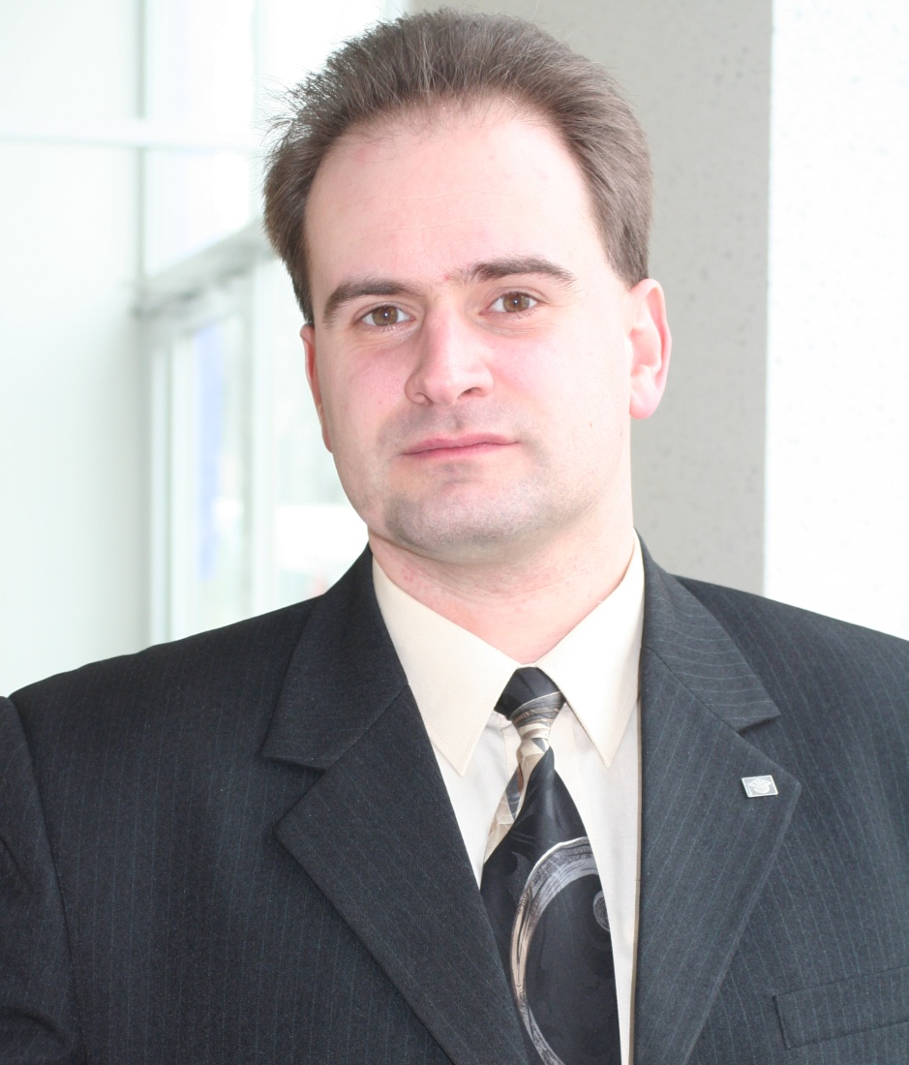




Профессиональное программирование на языке Java
Автор курса
Александр Бабич

более 20 лет преподавания
Intel, INTSPEI, Incom, Retratech, RUSSEE...
MCT MCLC MCITP MCPD OCUP Advanced JAVA 8 programmer
☑
◻
Лауреат премии им Макаренко
2 книги & более 50 публикаций
ProductivityBlog.com.ua
ITVDN
Information Technology Video Developer Network http://itvdn.com

Slide 3
Профессиональное программирование на языке Java
Тема
Объектно-ориентированное программирование. Документирование программ
ITVDN
Information Technology Video Developer Network http://itvdn.com

Slide 4
Профессиональное программирование на языке Java
Объектно-ориентированное программирование. Документирование программ
Абстракция, инкапсуляция, и пакетирование
Повторное использование Java-кода. Понятия класса, атрибутов, методов, конструкторов, пакетов
Использование модификаторов доступа (private и public)
Использование онлайн-документации по Java API
JavaDoc-комментарии. Генерация документации в Netbeans
ITVDN
Information Technology Video Developer Network http://itvdn.com

Slide 5
Профессиональное программирование на языке Java
Абстракция, инкапсуляция, и пакетирование
ITVDN
Information Technology Video Developer Network http://itvdn.com

Slide 6
Профессиональное программирование на языке Java
Вместо предисловия
Toolkits / Frameworks / Объектные APIs (1990-е и дальше)
Java2 SDK | AWT/J.F.C/Swing | Jini | JavaBeans | JDBC
Объектно-ориентированные языки
SELF | Smalltalk | Common Lisp Object System | Eiffel | Java
Библиотеки / Функциональные APIs (1960-е – ранние 1980-е)
Nastran | TCP/IP | ISAM | X-Windows | OpenLook
Высокоуровневые языки |  |  |  | Операционные системы
Fortran | LISP | C | COBOL | OS/360 | UNIX | MacOS | Microsoft Windows
Машинный код (поздние 1940е и дальше)
ITVDN
Information Technology Video Developer Network http://itvdn.com

Slide 7
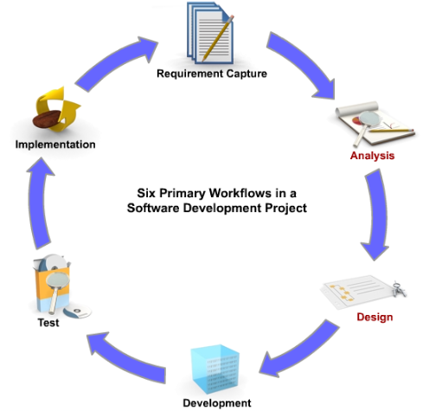
Профессиональное программирование на языке Java
Вместо предисловия
Сбор требований
Развертывание
Анализ
Процесс разработки программного продукта
Тестирование
Проектирование
Разработка
ITVDN
Information Technology Video Developer Network http://itvdn.com

Slide 8
Профессиональное программирование на языке Java
Вместо предисловия
Анализ – что должна делать система моделирование реального мира: действующие лица, задачи, объекты и поведение
Проектирование описывает как система это делает моделирование связей и взаимодействия между объектами и действующими лицами в рамках системы поиск подходящей абстракции для упрощения проблемы или ее решения
ITVDN
Information Technology Video Developer Network http://itvdn.com

Slide 9
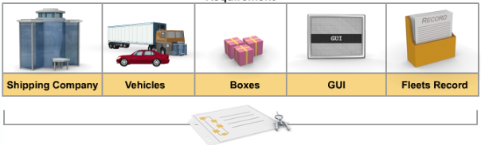
Профессиональное программирование на языке Java
Пример анализа и проектирования
Компания
Автомобиль
Ящик
ГИП
Документы
Объекты – компания, автомобили двух видов, ящики…
Функциональные объекты – экранные формы (ГИП), накладные и отчеты
ITVDN
Information Technology Video Developer Network http://itvdn.com

Slide 10
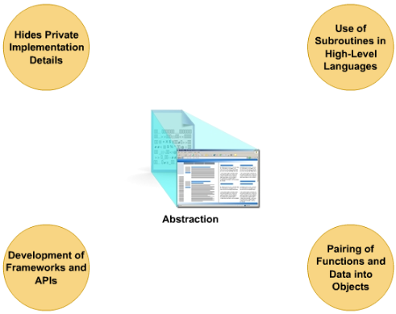
Профессиональное программирование на языке Java
Упрощение и абстрагирование
Прячем детали внутренней реализации
Используем подпрограммы в языках высокого уровня
Абстракция
Создаем свои фреймворки и API
Группировка функций и данных внутри объектов
ITVDN
Information Technology Video Developer Network http://itvdn.com

Slide 11

Профессиональное программирование на языке Java
Так что же такое абстракция?
Абстракция (лат. abstractio – отвлечение) – пренебрежение несущественными сторонами, свойствами, связями объекта (предмета или явления) с целью выделения существенных, закономерных признаков
Абстрагирование – обобщение, результат такого пренебрежения, выделение значимой информации и исключение из рассмотрения незначимой
ITVDN
Information Technology Video Developer Network http://itvdn.com

Slide 12
Профессиональное программирование на языке Java
Абстракции в программировании
Функции – алгоритм, реализованный один раз и использующийся в разных ситуациях
Объекты – наборы атрибутов и операций (поведения), стандартных в рамках класса
Фреймворки и API – большие группы объектов, позволяющие решать сложные задачи (могут использоваться «как есть» или модифицироваться под конкретную задачу)
ITVDN
Information Technology Video Developer Network http://itvdn.com

Slide 13

Профессиональное программирование на языке Java
Классы, как шаблоны (чертежи) для объектов
При производстве, чертеж – это описание (проект) внутренней структуры и функциональности создаваемого объекта
В программировании – класс – это описание объектов:
данные, которые включает каждый объект
поведение, которое демонстрирует каждый объект
В JAVA классы поддерживают три принципа ООП:
наследование
инкапсуляция
полиморфизм
ITVDN
Information Technology Video Developer Network http://itvdn.com

Slide 14
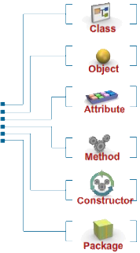
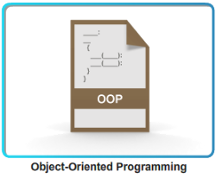
Профессиональное программирование на языке Java
Абстракции в ООП
ITVDN
Information Technology Video Developer Network http://itvdn.com

Slide 15

Профессиональное программирование на языке Java
Инкапсуляция, наследование, полиморфизм
Инкапсуляция – свойство системы, позволяющее объединить данные и методы, работающие с ними, в рамках класса. С++, С#, Java отождествляют инкапсуляцию с сокрытием
Короче: приватные переменные и публичные методы для работы с ними
Наследование и полиморфизм мы рассмотрим чуть позже, потерпите!
ITVDN
Information Technology Video Developer Network http://itvdn.com

Slide 16

Профессиональное программирование на языке Java
Пакетирование
Пакеты Java – механизм, позволяющий организовать набор Java-классов подобно пространствам имен в C# или модулям в языках Модула, Pascal
Обычно в пакеты объединяют классы одной и той же категории, либо предоставляющие сходную функциональность
пакет предоставляет уникальное пространство имен для своего содержимого
допустимы вложенные пакеты
Пакеты могут содержаться в сжатом виде в JAR-файлах
ITVDN
Information Technology Video Developer Network http://itvdn.com

Slide 17
Профессиональное программирование на языке Java
Повторное использование Java-кода. Понятия класса, атрибутов, методов, конструкторов, пакетов
ITVDN
Information Technology Video Developer Network http://itvdn.com

Slide 18
Профессиональное программирование на языке Java
Повторное использование кода
Повторное использование кода (code reuse) – методология проектирования программных систем, при использовании которой система частично либо полностью составляется из частей, написанных ранее компонентов и/или частей другой системы, причем эти компоненты применяются более одного раза (возможно, в разных проектах)
Хороший пример модульности и принципа повторного использования – стандартные (и не только) классы Java
ITVDN
Information Technology Video Developer Network http://itvdn.com
Notes:
Одной из наиболее притягательных возможностей языка Java является возможность повторного использования кода. Но что действительно "революционно", так это наличие возможности выполнять не только простое копирование и изменение этого кода.
Такой подход использован в процедурных языках программирования, наподобие C, но он работает не очень хорошо. Как и все в Java, решение с повторным использованием кода вертится вокруг классов. Вы повторно используете код, создавая новый класс, но вместо того, что бы создавать его с нуля Вы используете уже существующие классы, которые кто-то уже создал и отладил.
Уловка в том, что бы использовать классы без копания в их исходном коде. Вы увидите два способа достижения этого. Первый - почти прямой: Вы просто создаете объекты ваших уже существующих классов внутри нового класса. Это называется "композиция" , потому, что новый класс создается из объектов уже существующих классов. Вы просто повторно используете функциональность кода, но не его самого.
Второй подход более искусный. Суть его в том, что создается новый класс с типом существующего класса. Вы буквально берете оболочку (интерфейс) существующего класса и добавляете свой код к нему без модификации существующего класса. Этот магический акт называется "наследование", и компилятор языка при этом выполняет большую часть работы. Наследование является одним из краеугольных камней объектно-ориентированного программирования и имеет более широкий смысл.

Slide 19

Профессиональное программирование на языке Java
Понятие класса
Класс – ключевое понятие в ООП
Класс – именованное описание совокупности объектов с общими атрибутами, операциями, связями и семантикой
Класс описывает содержание и поведение некой совокупности данных и действий над этими данными
Объявление класса производится с помощью ключевого слова class
ITVDN
Information Technology Video Developer Network http://itvdn.com

Slide 20
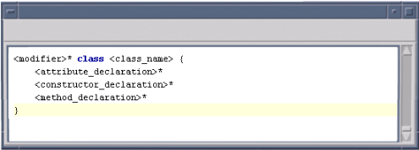
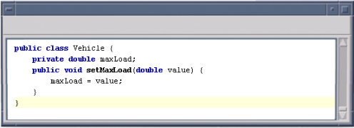
Профессиональное программирование на языке Java
Описание класса
ITVDN
Information Technology Video Developer Network http://itvdn.com

Slide 21
Профессиональное программирование на языке Java
Понятие атрибута
Атрибутом класса называется именованное свойство (переменная) класса, описывающее множество значений, которые могут принимать экземпляры этого свойства
Класс может иметь любое число атрибутов (в частности, не иметь ни одного атрибута)
Атрибут является абстракцией состояния объекта
ITVDN
Information Technology Video Developer Network http://itvdn.com

Slide 22
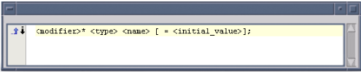
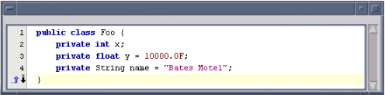
Профессиональное программирование на языке Java
Описание атрибутов
ITVDN
Information Technology Video Developer Network http://itvdn.com

Slide 23
Профессиональное программирование на языке Java
Понятие операции
Операция класса (метод) – это именованная услуга, которую можно запросить у любого объекта этого класса
Операция – это абстракция того, что можно делать с объектом
Класс может содержать любое число операций (в частности, не содержать ни одной операции)
Набор операций является общим для всех объектов данного класса
ITVDN
Information Technology Video Developer Network http://itvdn.com

Slide 24
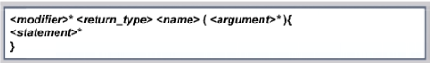
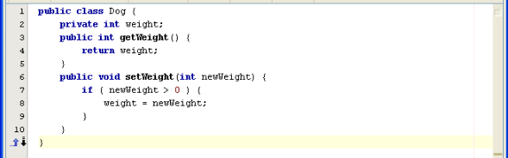
Профессиональное программирование на языке Java
Описание метода
ITVDN
Information Technology Video Developer Network http://itvdn.com

Slide 25
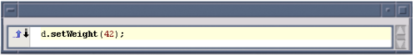
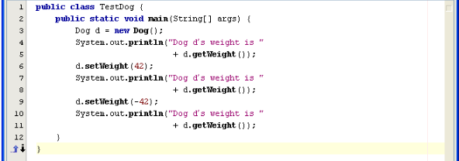
Профессиональное программирование на языке Java
Доступ к атрибутам объекта из метода
ITVDN
Information Technology Video Developer Network http://itvdn.com

Slide 26
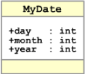
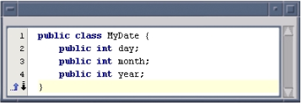
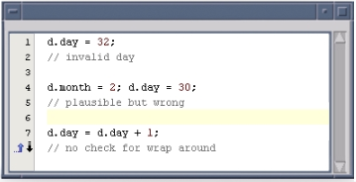
Профессиональное программирование на языке Java
Вспомним об инкапсуляции: «плохой» пример
ITVDN
Information Technology Video Developer Network http://itvdn.com

Slide 27
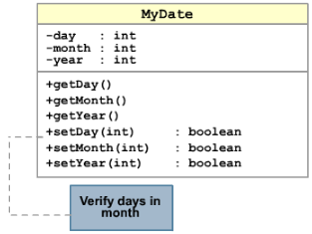
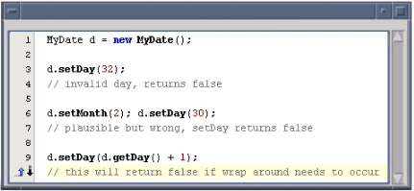
Профессиональное программирование на языке Java
Вспомним об инкапсуляции: «правильный» пример
Проверка номера дня
ITVDN
Information Technology Video Developer Network http://itvdn.com

Slide 28
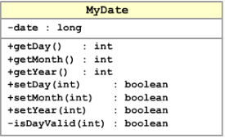
Профессиональное программирование на языке Java
Подробнее об инкапсуляции
Позволяет скрыть подробности реализации класса
Заставляет использовать интерфейс класса для доступа к его данным
Делает код более управляемым
ITVDN
Information Technology Video Developer Network http://itvdn.com

Slide 29
Профессиональное программирование на языке Java
Понятие конструктора
Конструктор – это специальный метод
Конструктор – это метод, который инициализирует новый объект после его создания (присваивает значения атрибутам)
Имя конструктора всегда совпадает с именем класса, в котором он расположен
У конструкторов нет типа возвращаемого результата, даже void
ITVDN
Information Technology Video Developer Network http://itvdn.com

Slide 30
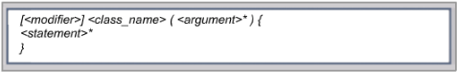
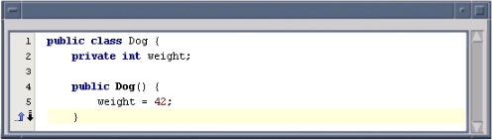
Профессиональное программирование на языке Java
Описание конструктора
ITVDN
Information Technology Video Developer Network http://itvdn.com

Slide 31
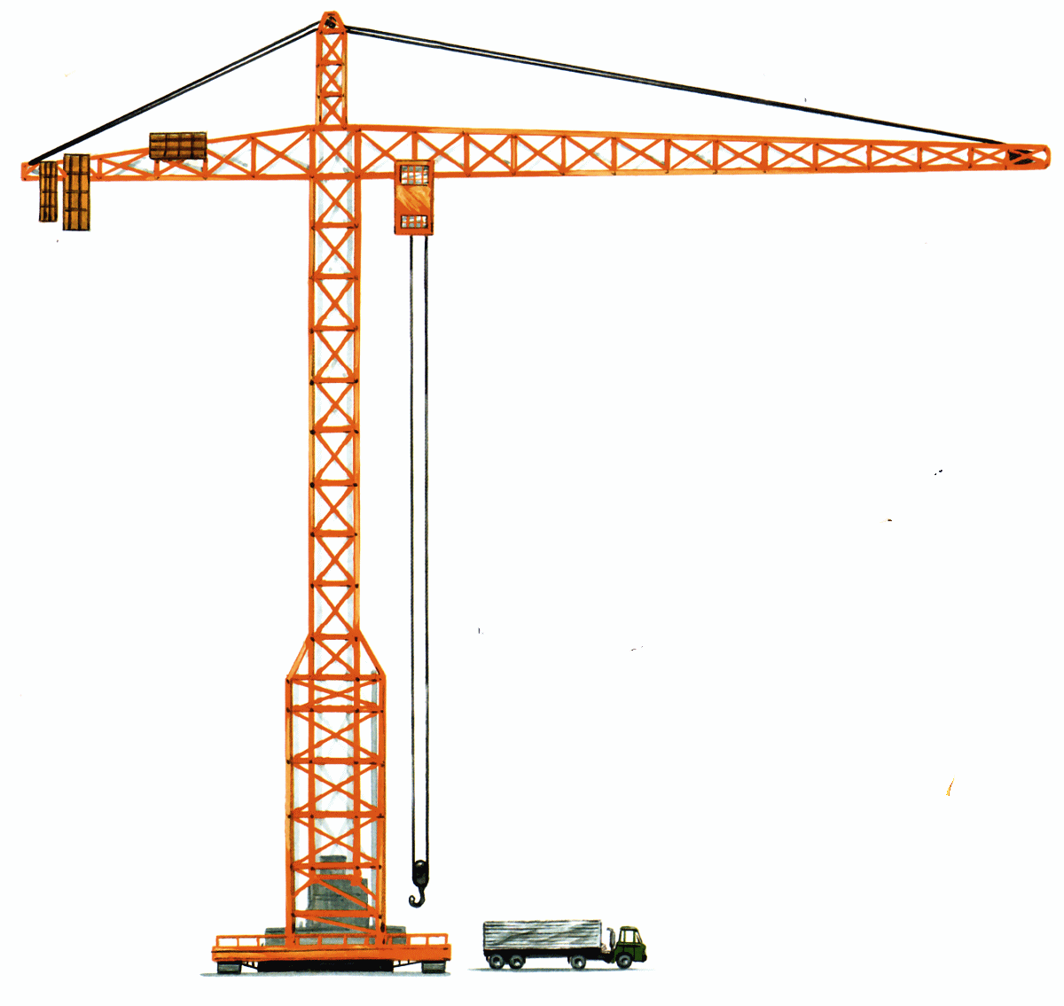
Профессиональное программирование на языке Java
Конструктор по умолчанию
Каждый класс всегда имеет хотя бы один конструктор
Конструктор по умолчанию создается автоматически
без параметров
без тела
Позволяет создавать объекты с помощью new ClassName() без необходимости писать код инициализации
ITVDN
Information Technology Video Developer Network http://itvdn.com

Slide 32
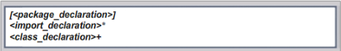
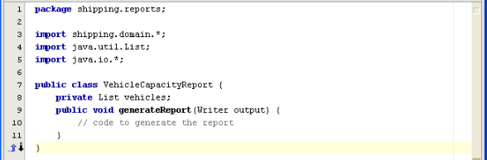
Профессиональное программирование на языке Java
Структура файла с исходным кодом
ITVDN
Information Technology Video Developer Network http://itvdn.com

Slide 33
Профессиональное программирование на языке Java
Структура файла с исходным кодом
Оператор импорта должен быть указан перед объявлениями классов
Имя файла должно совпадать с именем публичного класса, который в нем содержится
Классов в файле может быть несколько, но публичный – только один!
О модификаторах видимости – чуть позже…
ITVDN
Information Technology Video Developer Network http://itvdn.com

Slide 34
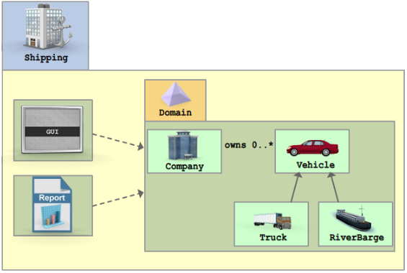
Профессиональное программирование на языке Java
Программные пакеты
Делают большие системы управляемыми
Могут содержать классы и подпакеты
ITVDN
Information Technology Video Developer Network http://itvdn.com

Slide 35

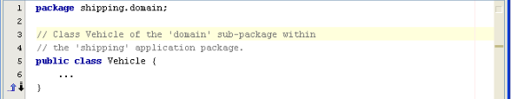
Профессиональное программирование на языке Java
Программные пакеты
ITVDN
Information Technology Video Developer Network http://itvdn.com

Slide 36

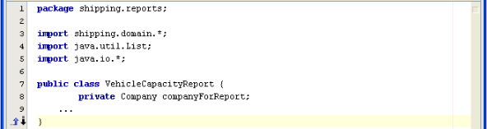
Профессиональное программирование на языке Java
Оператор импорта
ITVDN
Information Technology Video Developer Network http://itvdn.com

Slide 37
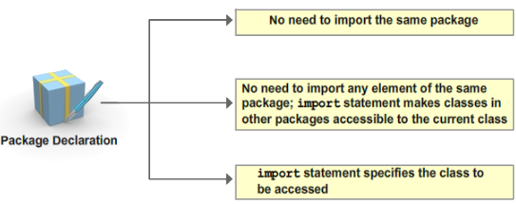
Профессиональное программирование на языке Java
Оператор импорта
Тот же пакет импортировать не нужно
Оператор импорта делает классы пакета доступными для текущего класса
Описание пакета
Импортировать следует только нужные классы
ITVDN
Information Technology Video Developer Network http://itvdn.com

Slide 38
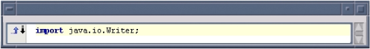
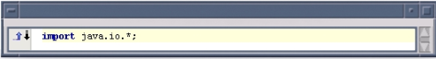
Профессиональное программирование на языке Java
Оператор импорта
ITVDN
Information Technology Video Developer Network http://itvdn.com

Slide 39
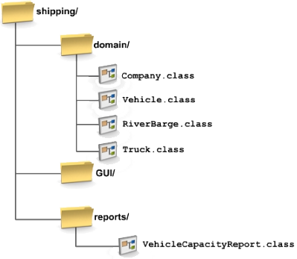
Профессиональное программирование на языке Java
Папки и пакеты
Файлы классов, входящих в состав пакета, хранятся в папке с именем пакетом
ITVDN
Information Technology Video Developer Network http://itvdn.com

Slide 40
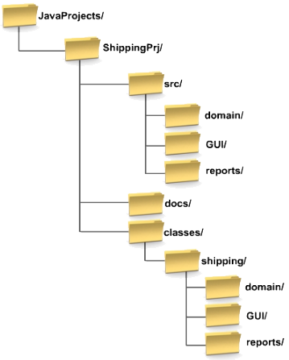
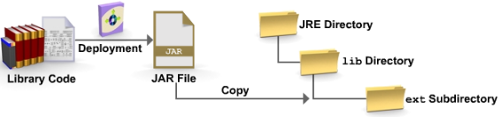
Профессиональное программирование на языке Java
Папки и пакеты
Откомпилированные классы можно собрать в JAR-архив
JAR-файл можно поместить папку ext внутри папки lib в главной папке JRE
Имена ваших классов не должны конфликтовать с классами JDK!
ITVDN
Information Technology Video Developer Network http://itvdn.com

Slide 41

Профессиональное программирование на языке Java
Повторим и закрепим терминологию
Класс – код-шаблон для создания объектов
Объект – экземпляр класса
Метод (операция) – поведенческий элемент объекта
Атрибут – элемент, описывающий состояние объекта
Конструктор – метод для инициализации нового объекта
Пакет – группа классов и/или подпакетов
ITVDN
Information Technology Video Developer Network http://itvdn.com

Slide 42
Профессиональное программирование на языке Java
Использование модификаторов доступа
ITVDN
Information Technology Video Developer Network http://itvdn.com

Slide 43

Профессиональное программирование на языке Java
Повторяем: модификаторы видимости
private – члены класса доступны только внутри класса
default (package-private) (по-умолчанию) – члены класса видны только внутри пакета
protected – члены класса доступны внутри пакета и в его наследниках
public – члены класса доступны всем
ITVDN
Information Technology Video Developer Network http://itvdn.com

Slide 44
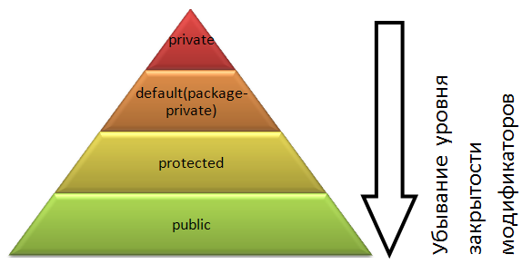
Профессиональное программирование на языке Java
Пирамида модификаторов видимости
По убыванию уровня закрытости: private, default ,protected, public
Во время наследования возможно изменения модификаторов доступа в сторону большей видимости!
ITVDN
Information Technology Video Developer Network http://itvdn.com

Slide 45
Профессиональное программирование на языке Java
Подытожим
 | Класс | Внутренний класс | Переменная | Метод | Конструктор | Логический блок
public | Да | Да* | Да | Да | Да | Нет
protected | Нет | Да | Да | Да | Да | Нет
default | Да | Да | Да** | Да | Да | Да
private | Нет | Да | Да | Да | Да | Нет
* кроме локальных и анонимных классов
** и для локальной переменной
ITVDN
Information Technology Video Developer Network http://itvdn.com

Slide 46
Профессиональное программирование на языке Java
Использование онлайн-документации по Java API
ITVDN
Information Technology Video Developer Network http://itvdn.com

Slide 47


Профессиональное программирование на языке Java
Онлайновая документация
Большой набор НTML- фалов с подробной информацией о классах API
иерархия наследования
описание
члены класса и т.п.
Быстрый вызов из Netbeans, поиск по документации
https://docs.oracle.com/javase/8/docs/api/
ITVDN
Information Technology Video Developer Network http://itvdn.com

Slide 48

Профессиональное программирование на языке Java
Использование онлайновой документации
ITVDN
Information Technology Video Developer Network http://itvdn.com

Slide 49
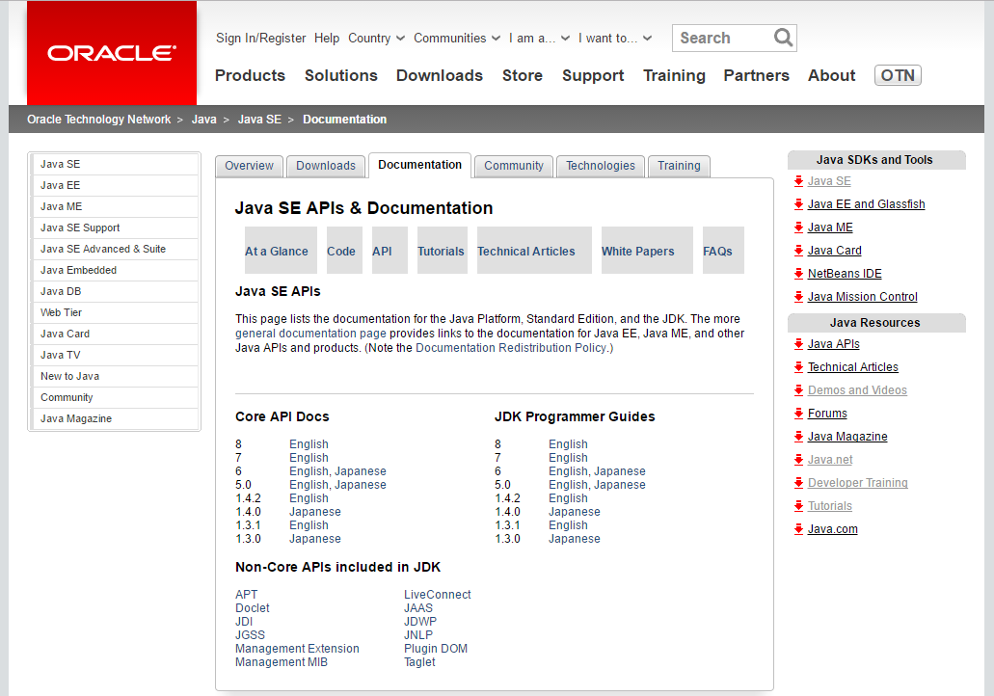
Профессиональное программирование на языке Java
Выбор нужной документации
Раздел Java SE APIs & Documentation
примеры кода
обучающие материалы
статьи и т.п.
Можно выбрать версию Java
Документация по другим API, включенным в JDK
http://www.oracle.com/technetwork/java/javase/documentation/api-jsp-136079.html
ITVDN
Information Technology Video Developer Network http://itvdn.com

Slide 50
Профессиональное программирование на языке Java
JavaDoc-комментарии. Генерация документации в Netbeans
ITVDN
Information Technology Video Developer Network http://itvdn.com

Slide 51
Профессиональное программирование на языке Java
Документирование кода
Нужно поддерживать и код, и документацию, так почему бы их не совместить?
простота
единый стиль
структура
навигация
Хорошо бы автоматизировать создание документации!
ITVDN
Information Technology Video Developer Network http://itvdn.com

Slide 52
Профессиональное программирование на языке Java
Виды комментариев
//однострочный комментарий
/* Это обычный комментарий, который
распространяется на несколько строк */
/** Это комментарий, понятный javadoc*/
ITVDN
Information Technology Video Developer Network http://itvdn.com

Slide 53
Профессиональное программирование на языке Java
Что такое javadoc?
Консольная утилита, входящая в состав JDK, которая формирует стандартную документацию на основе исходных кодов
javadoc [options] [packagenames] [sourcefiles] [@files]
GUI для javadoc:
JDocEditor для Eclipse
DocFlex/Javadoc
Netbeans IDE
ITVDN
Information Technology Video Developer Network http://itvdn.com

Slide 54
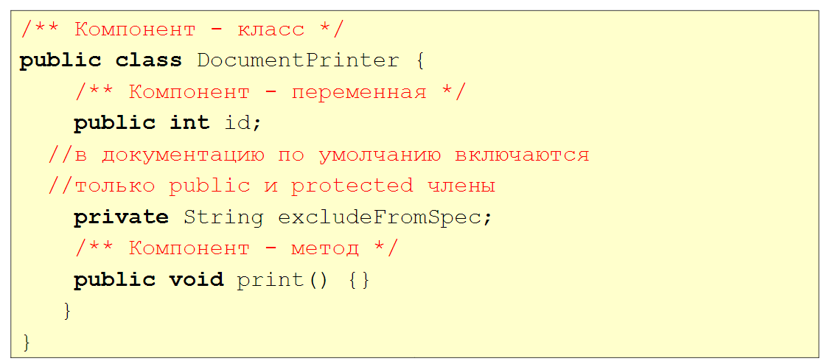
Профессиональное программирование на языке Java
Начнем с простого
ITVDN
Information Technology Video Developer Network http://itvdn.com

Slide 55
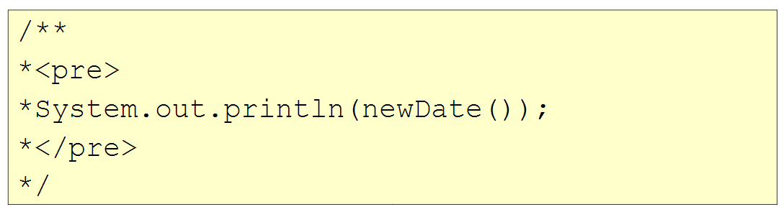
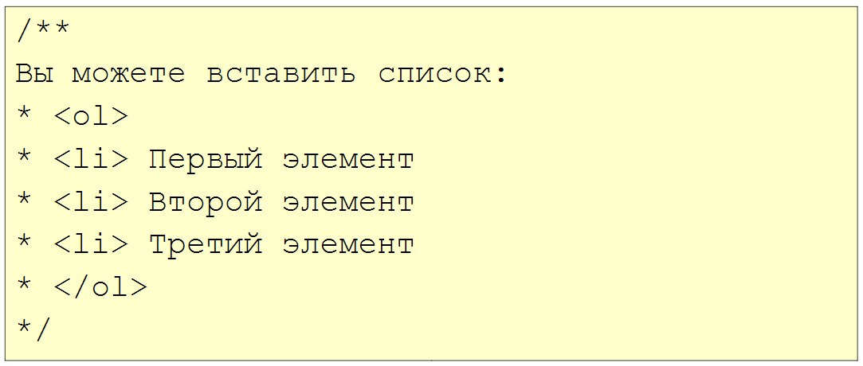
Профессиональное программирование на языке Java
HTML-теги в javadoc-комментариях
ITVDN
Information Technology Video Developer Network http://itvdn.com

Slide 56
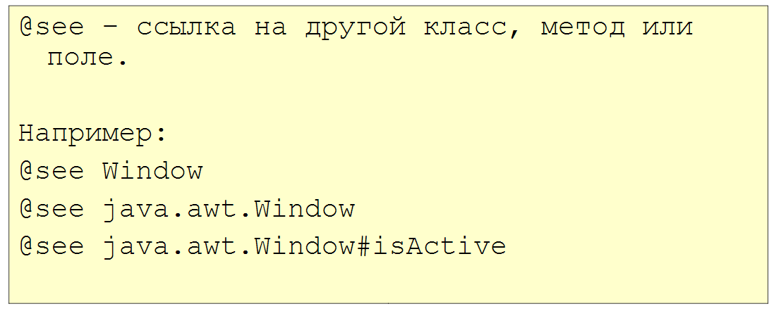
Профессиональное программирование на языке Java
Специальные теги javadoc
ITVDN
Information Technology Video Developer Network http://itvdn.com

Slide 57
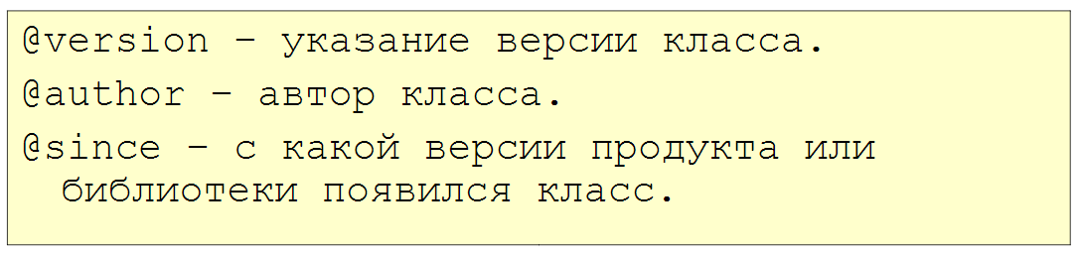
Профессиональное программирование на языке Java
Специальные теги javadoc для класса
ITVDN
Information Technology Video Developer Network http://itvdn.com

Slide 58
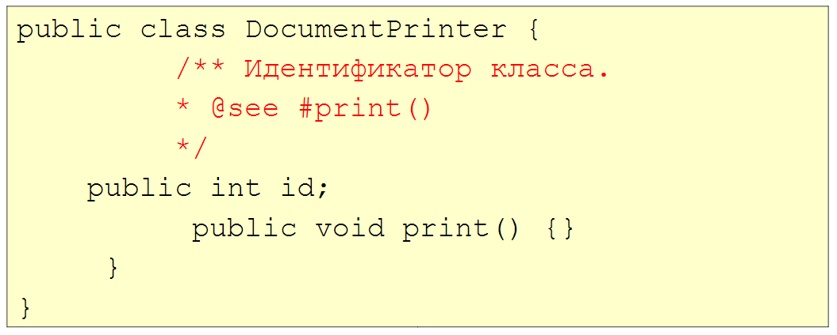
Профессиональное программирование на языке Java
Специальные теги javadoc для атрибутов
ITVDN
Information Technology Video Developer Network http://itvdn.com

Slide 59
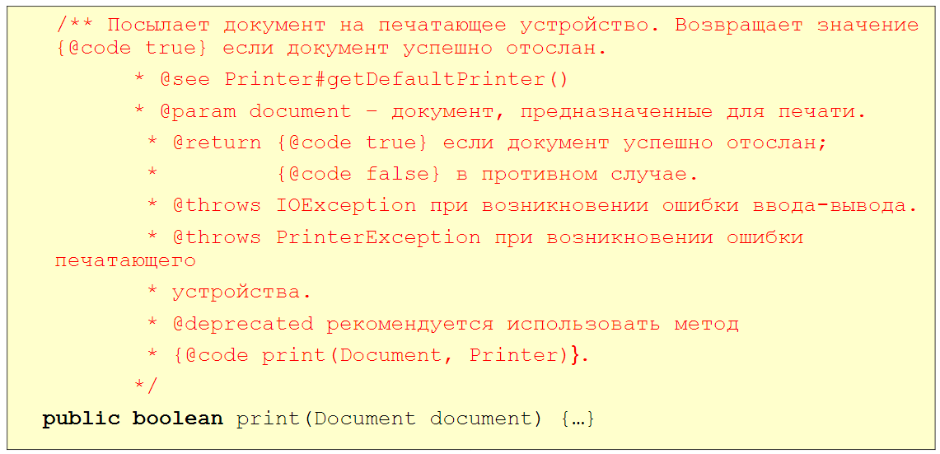
Профессиональное программирование на языке Java
Специальные теги javadoc для операций
ITVDN
Information Technology Video Developer Network http://itvdn.com

Slide 60
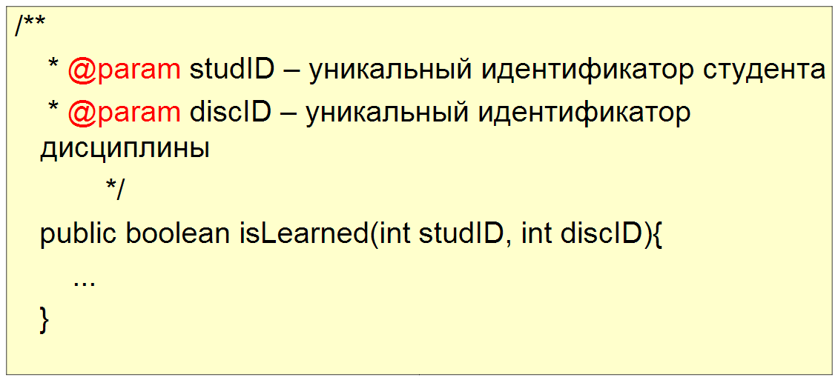
Профессиональное программирование на языке Java
Специальные теги javadoc для параметров методов
ITVDN
Information Technology Video Developer Network http://itvdn.com

Slide 61
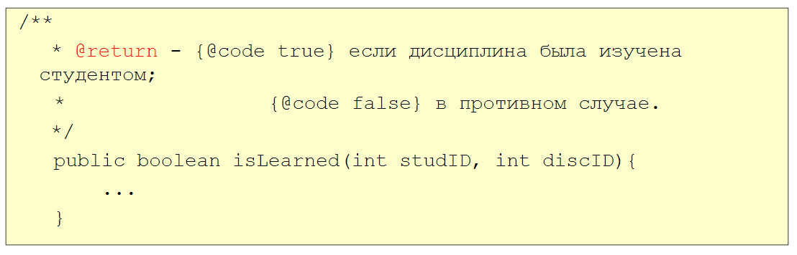
Профессиональное программирование на языке Java
Специальные теги javadoc для результатов методов
ITVDN
Information Technology Video Developer Network http://itvdn.com

Slide 62
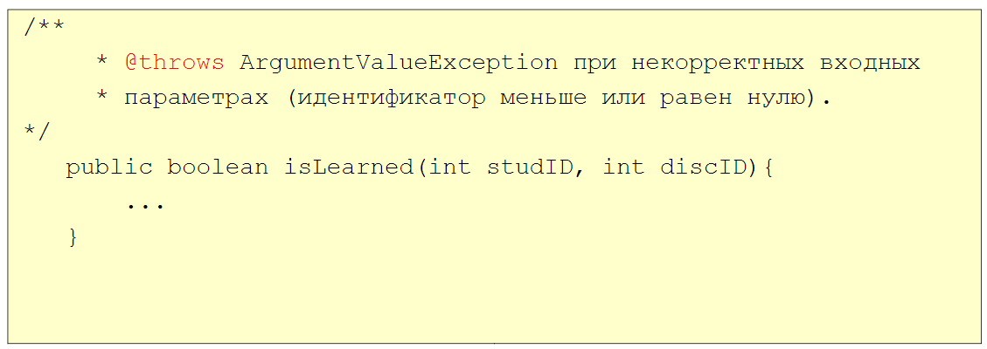
Профессиональное программирование на языке Java
Специальные теги javadoc для исключений
ITVDN
Information Technology Video Developer Network http://itvdn.com

Slide 63
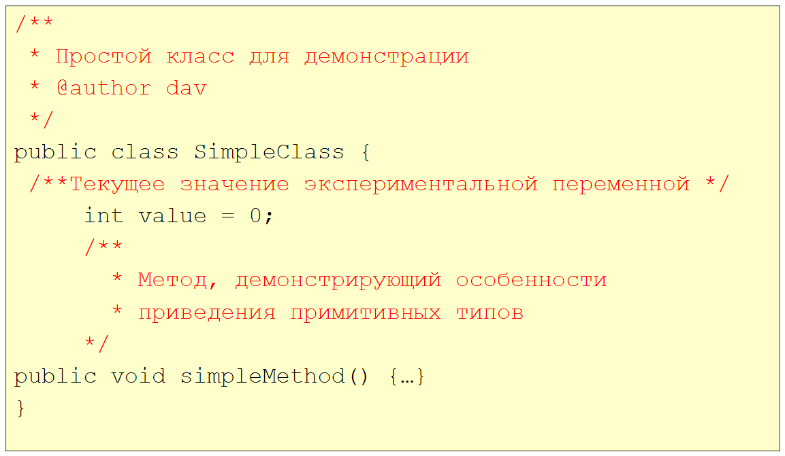
Профессиональное программирование на языке Java
Законченный пример
ITVDN
Information Technology Video Developer Network http://itvdn.com

Slide 64
Профессиональное программирование на языке Java
Гиперссылки
{@link ClassName}
преобразуется в гиперссылку на класс ClassName
{@link ClassName#mathodA()}
преобразуется в гиперссылку на метод класса
ITVDN
Information Technology Video Developer Network http://itvdn.com

Slide 65
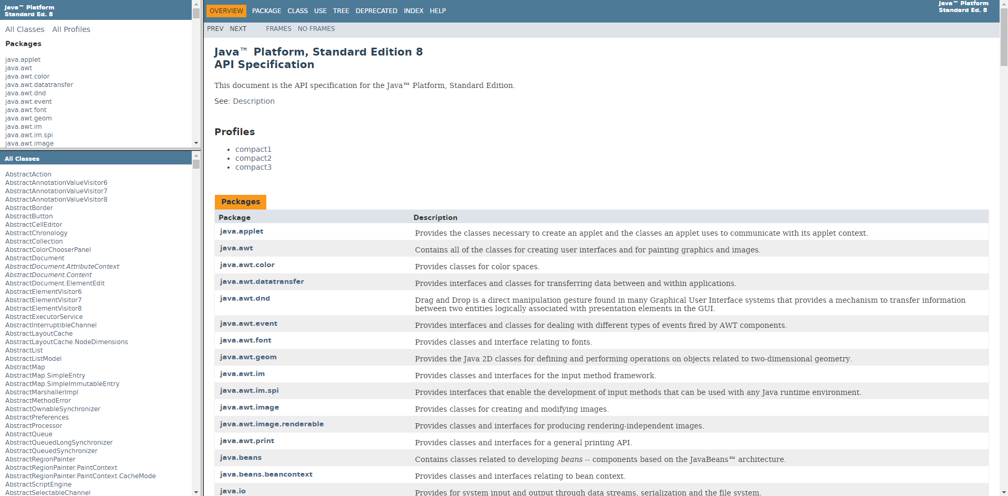
Профессиональное программирование на языке Java
Что в остатке?
Доступность, простота, стимул комментировать код☺
Создаем документацию не покидая исходный код
Имеем:
стандартное оформление
удобную навигацию
ITVDN
Information Technology Video Developer Network http://itvdn.com

Slide 66
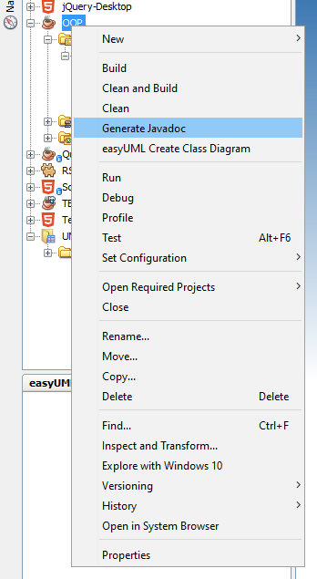

Профессиональное программирование на языке Java
Генерация документации в Netbeans
Простой вызов javadoc прямо из контекстного меню проекта
Результат помещается в папку dist > javadoc внутри папки проекта
ITVDN
Information Technology Video Developer Network http://itvdn.com

Slide 67
Профессиональное программирование на языке Java
Генерация документации в Netbeans
ITVDN
Information Technology Video Developer Network http://itvdn.com

Slide 68
Профессиональное программирование на языке Java
Лабораторная работа
ITVDN
Information Technology Video Developer Network http://itvdn.com

Slide 69


Профессиональное программирование на языке Java
ЛР: Создание простых программ в IDE Netbeans
Использование онлайновой документации
Исследование инкапсуляции
Использование пакетов для организации классов
ITVDN
Information Technology Video Developer Network http://itvdn.com

Slide 70
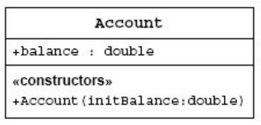

Профессиональное программирование на языке Java
ЛР: Создание простых программ в IDE Netbeans
ITVDN
Information Technology Video Developer Network http://itvdn.com

Slide 71

Профессиональное программирование на языке Java
ЛР: Создание простых программ в IDE Netbeans
ITVDN
Information Technology Video Developer Network http://itvdn.com

Slide 72

Профессиональное программирование на языке Java
Подведение итогов
Обсуждение лабораторной работы
О чем мы узнали в этом уроке
Вопросы для размышлений
Рекомендации
ITVDN
Information Technology Video Developer Network http://itvdn.com

Slide 73
Профессиональное программирование на языке Java
Вопросы для самоконтроля
Что такое абстракция?
Как в Java обеспечивается повторное использование кода?
Что такое инкапсуляция?
Что такое класс, атрибут, операция, конструктор, пакет?
Какие модификаторы видимость есть в Java?
Что такое javadoc?
Правда ли, что в документацию автоматически попадают все комментарии в коде?
ITVDN
Information Technology Video Developer Network http://itvdn.com

Slide 74

Профессиональное программирование на языке Java
Следующий урок:
Проектирование иерархии классов. Знакомство с UML
ITVDN
Information Technology Video Developer Network http://itvdn.com

Slide 75


Смотрите наши уроки в видео формате
ITVDN.com
Посмотрите этот урок в видео формате на образовательном портале ITVDN.com
для закрепления пройденного материала.
Все курсы записаны сертифицированными тренерами, которые работают в учебном центре CyberBionic Systematics
ITVDN
Information Technology Video Developer Network http://itvdn.com

Slide 76


Проверка знаний
TestProvider.com
TestProvider – это online сервис проверки знаний по информационным технологиям. С его помощью Вы можете оценить Ваш уровень и выявить слабые места. Он будет полезен как в процессе изучения технологии, так и общей оценки знаний IT специалиста.
После каждого урока проходите тестирование для проверки знаний на TestProvider.com
Успешное прохождение финального тестирования позволит Вам получить соответствующий Сертификат.
ITVDN
Information Technology Video Developer Network http://itvdn.com

Slide 77

Профессиональное программирование на языке Java
После каждого урока обязательно
Повторите этот урок в видео формате на ITVDN.com
Доступ можно получить через руководство вашего учебного центра
Проверьте как Вы усвоили данный материал на TestProvider.com
ITVDN
Information Technology Video Developer Network http://itvdn.com

Slide 78
Профессиональное программирование на языке Java
Спасибо за внимание! До новых встреч!
ITVDN
Information Technology Video Developer Network http://itvdn.com

Slide 79
Информационный видеосервис для разработчиков программного обеспечения
ITVDN
Information Technology Video Developer Network http://itvdn.com

